Slide 1
স্বাগতম

Slide 2
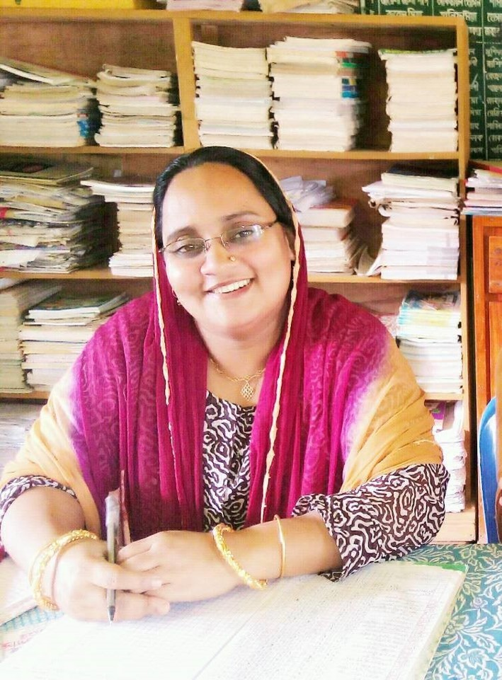
শিক্ষকপরিচিতি
মোছাঃ সামছুন্নাহার
প্রধান শিক্ষক
পাঠান পাড়া কুনাট সঃ প্রাঃ বিদ্যালয়
তাহিরপুর,সুনামগঞ্জ ।

Slide 3
পাঠ পরিচিতি
শ্রেণিঃ দ্বিতীয় শ্রেণি
অধ্যায়ঃ ৯
বিষয়ঃ প্রাথমিক গণিত
পাঠঃ পরিমাপ
পাঠ্যাংশঃ ৯.৫ সময়
সময়ঃ 4০ মিনিট।

Slide 4
শিখনফল
এ পাঠ শেষে ছাত্রছাত্রীরা যা শিখব
২৫.1.1 সময় পরিমাপের একক বলতে পারবে।
২৫.২.1 সময় পরিমাপের এককের মধ্যে সম্পর্ক নির্ণয় করতে পারবে।

Slide 5
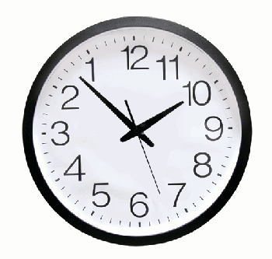
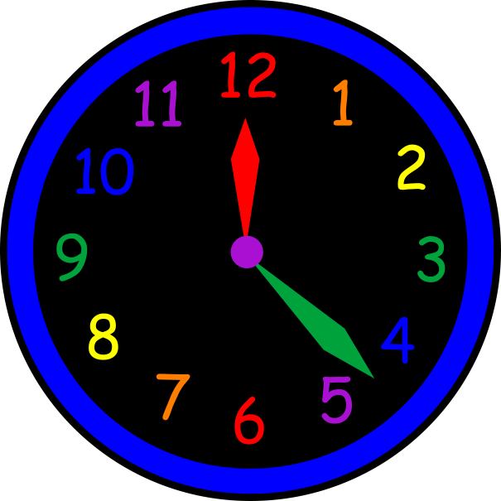
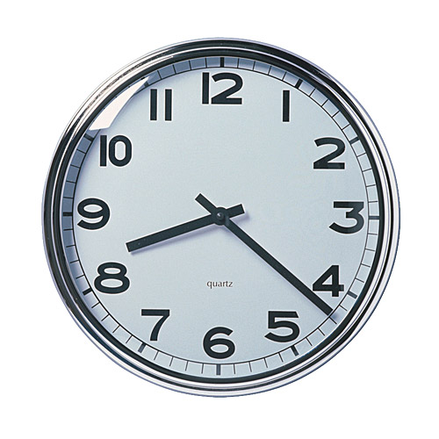
কিছু ছবি দেখি।

Slide 6
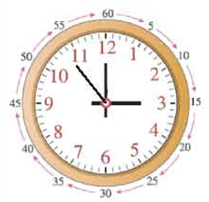
আজকের পাঠ সময়

Slide 7
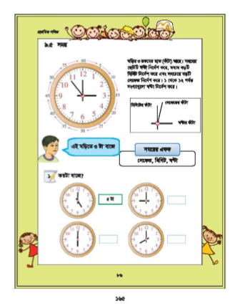
চল পাঠটি ভালোভাবে লক্ষ করি

Slide 8
সময় পরিমাপের একক
সেকেন্ড
মিনিট
ঘণ্টা

Slide 9
সময়ের এককগুলো দেখানো হল ।
ঘন্টা
মিনিট
সেকেন্ড

Slide 10
সময়ের এককের মধ্যে সম্পর্ক
৬০ সেকেন্ড= ১ মিনিট
৬০ মিনিট = ১ ঘণ্টা
২৪ ঘণ্টা= ১ দিন

Slide 11
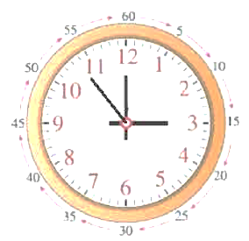
ঘড়িতে কয়টা বাজে
চারটা

Slide 12
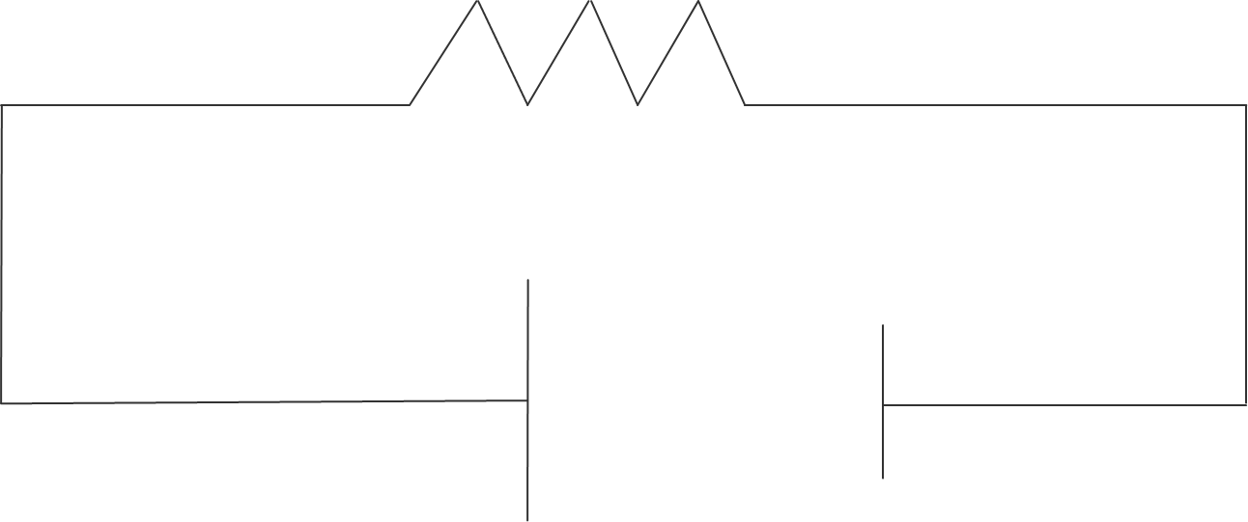
দলীয়
কাজ
ক দল বল
১ মিনিট
৬০সেকেণ্ড=

Slide 13
খ দল বল
১ ঘণ্টা
৬০ মিনিট=

Slide 14
১ দিন
গ দল বল
২৪ ঘণ্টা=

Slide 15
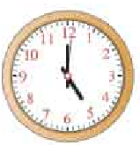
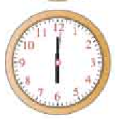
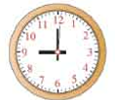
একক কাজ
কয়টা বাজে?

Slide 16
মূল্যায়ন
সময়ের এককগুলো কি কি

Slide 17
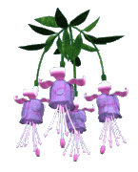
ধন্যবাদ

